Slide 1
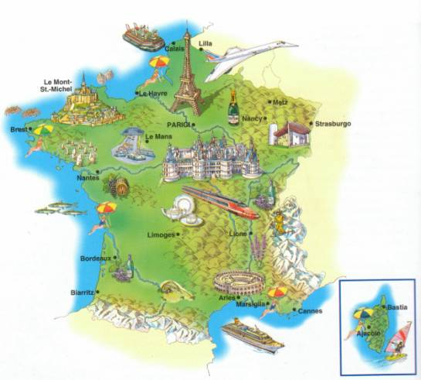
La france

Slide 2
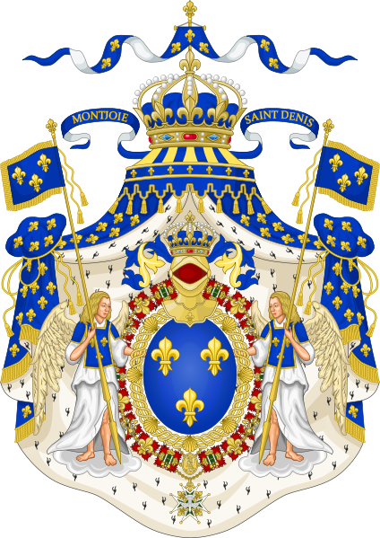
France, officiellement la république française est un état membre de l'union européenne. Situé en europe occidentale, aussi il comprend certains territoires d'outre-mer en afrique, en océanie et en amérique. La partie européenne de la france est bordée par la belgique, le luxembourg, l'allemagne, la suisse, l'italie, monaco, andorre et de l'espagne.
Le pays a une superficie de 543,965 km² et une population de plus de 65.350.000 habitants, passant respectivement à 675,417 kilomètres carrés et 67 millions d'habitants, si l'on tient compte des départements et territoires d'outre-mer. Grâce à son président, co-prince d'andorre avec l'évêque catalan d'urgell, france exerce également un pouvoir de facto sur la Principauté d‘Andorre.
De tous les grands pays européens, il est de la plus ancienne formation. Membre du conseil de l'europe, est l'un des pays fondateurs de l'union européenne, la zone euro et l'espace schengen. Il est l'un des cinq membres permanents du conseil de sécurité de l'onu et fait partie des huit pays les plus industrialisés (G8), l'organisation de coopération et de développement économiques (OCDE) et de la francophonie. Il est revenu une partie, depuis 2009, l'otan (qui a été publié en 1966) et est actuellement la troisième puissance nucléaire du monde, derrière la russie et les états-unis.
Sa capitale est paris, qui est aussi les villes les plus peuplées et les plus importantes de l'etat et la principale destination touristique en france et dans le monde (45 millions de visiteurs). Le français est la langue officielle de la république, mais il y a 77 langues régionales. La religion la plus répandue est le catholicisme en france, de 51% à 64% de la population, cependant, une proportion importante de catholiques est agnostique; 32% de la population est athée.

Slide 3
pays romanisée profondément, fut le berceau, au Moyen Age, deux civilisation florissante (dans le nord de la France et l'autre, la matrice occitan, en Provence et Languedoc). Il a été influencé par la Renaissance italienne, et, au XVIIe siècle (Grand Siècle), mis au point une forme originale du classicisme qui prévalait dans les arts et dans la pensée. Centre maximum des Lumières, a influencé les révolutions américaine, et par la Révolution française a donné une impulsion et un exemple de démocratie dans le monde, la valeur comptable de la liberté, l'égalité et la fraternité, et la laïcité (depuis 1905). Entre le XVIIe siècle et le XIXe siècle, la France avait créé un empire colonial de vastes proportions, qui, en partie, a conservé la langue et la culture de la mère patrie (Canada, Afrique, ancien français et certaines régions du Moyen-Orient, en Asie et Pacifique).
France, premier taux acteur international, il a reconnu l'influence dans les domaines politique, économique, militaire et culturel, en Europe et dans le monde entier. Avec un budget de la défense parmi les plus élevés du monde (troisième budget militaire du monde après les Etats-Unis et la Chine) a des bases réparties dans le monde entier, une flotte de haute mer d'environ 300 bombes atomiques. actuellement la sixième plus grande économie du monde, après les États-Unis, la Chine, le Japon, l'Allemagne et le Royaume-Uni, et la seconde dans la zone euro (après l'Allemagne); Il est un membre permanent du Conseil de sécurité de l'ONU et un membre de l'OTAN, l'Union européenne, le G7 / G8 et du G20.
Des niveaux élevés de revenu de sa population, une législation sociale très avancée et une administration publique efficace en font l'un des états avec la meilleure qualité de vie au monde. Le pays est également, grâce à son grand nombre, la première destination naturelle, historique et artistique touristique internationale: en 2007, selon le ministère de l'Economie, des Finances et de l'Industrie français, la France a reçu 81,9 millions de touristes étrangers.

Slide 4
La cuisine française
La cuisine française est appelé un style de cuisson et la préparation des aliments ont évolué en France et considéré comme l'un des fondements de la cuisine occidentale.
cuisine française actuelle, il a traversé des siècles d'évolution sociale et politique, des banquets opulents de la haute société médiévale riche en préparations élaborées avec des sauces très savoureux préparés par des chefs tels que Guillaume Tirel époque de la Révolution française qui a amené avec elle une plus faible utilisation épices en faveur d'une plus grande propagation des herbes, des légumes frais et les forces de conduite plus raffinés derrière ce changement de techniques de préparation de l'époque étaient le chef de François Pierre la Varenne et encore Marie-Antoine Carême.
Le codage de la cuisine française classique a été faite par Georges Auguste Escoffier , de son travail dérivé de la version moderne de la cuisine de haute et haute cuisine.
Le travail de Escoffier, consacrée précisément à la cuisine française classique omis, les cuisines régionales du pays dont il a amplement le traitement dans les guides,les aliments et les vins tels que le célèbre Guide Michelin. Les ingrédients et les préparations de la cuisine régionale varie d'une région à la division des cuisines régionales suit l'ancienne division en provinces sont donc codées 33. De nombreux plats appartenant à la tradition régionale ont obtenu une reconnaissance nationale ou internationale.
cuisine française a été rendu célèbre dans les pays anglo-saxons par le gourmand US Julia Child, dont la vie a été évoqué dans le film de Nora Ephron 2009 Julie & Julia.
Depuis 2010, il est devenu le site du patrimoine mondial.

Slide 5
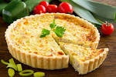
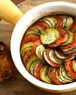
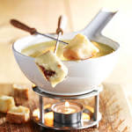
Les plats que je ve present sont:
La Quiche Lorraine ;
La Ratatouille;
La Bouillabaisse;
La Fondue Savoyarde;
Et d’autres encore………….

Slide 6
La Quiche Lorraine

Slide 7
Dans la cuisson de la quiche, l'équivalent de la Flan italienne, est un type de tarte salée de la cuisine française. Principalement préparé avec des œufs et la crème fraîche enveloppé dans une pâte à base de farine qui est cuit au four. La possibilité d'inclure d'autres aliments que vous pouvez faire cuire d'innombrables variations de viande et de légumes (céleri, le poivron rouge, les oignons, les poireaux, échalotes, etc.)
Variantes
La quiche lorraine (originaire de la région française de Lorraine) est la variété la plus connue de la quiche. Il contient, avec l'oeuf et la crème fraîche, du bacon. Si vous ajoutez le fromage (habituellement la une suisse, car il se marie mieux), et non pas dans la recette originale, nous parlons de quiche vosgienne. Lorsque vous ajoutez l'oignon est appelé quiche alsacienne.

Slide 8
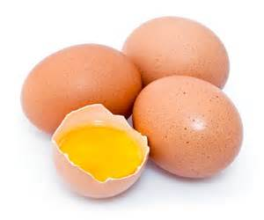
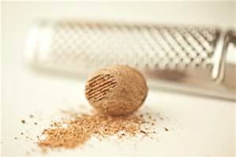
Ingrédients:
1 pincée de muscade;
1 pincée de poivre;
1 oeuf plus 3 jaunes d'œufs entiers;
Sel q.s. ;
Fromage gruyère ;
Râpé 150 g ;
200 ml de crème fraîche liquide ;
200 gr de bacon;
Pour la brisè
200 gr de farina de pâte 00;
100 g de beurre;
70 ml de eau ;
sel q.s.

Slide 9
La Ratatouille

Slide 10
Ratatouille est un plat traditionnel provençal de légumes cuits. Le nom complet du plat, originaire de Nice, est niçoise .La mot ratatouille est occitan "ratatolha", similaire à la "touiller" français qui signifie «remuer». La ratatouille était à l'origine un plat pour les agriculteurs pauvres, préparés en été avec des légumes frais. La ratatouille niçoise d'origine contenait aubergines ne soient disponibles dans la même période d'autres légumes. Les ingrédients d'origine de la ratatouille traditionnelle sont les tomates, les courgettes, les poivrons, les oignons et l'ail. Vous pouvez ajouter quelques herbes de Provence et le basilic.
La Ratatouille française peut être servi comme plat dans son propre droit (accompagné de riz, de pommes de terre, ou de plaine pain français). Le plus souvent, il a servi comme plat d'accompagnement.

Slide 11
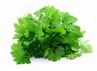
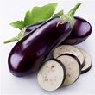
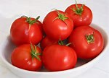
Ingrèdients:
400 gr. de tomates;
1 poivron jaune;
1 poivron vert ;
1 aubergine;
3 courgettes;
2 carottes;
1 gousse d'ail ;
1 oignon ;
Romarin ;
Thym;
Persil;
½ légumes cube;
Huile d’olive extra vierge ;
sel au goût;
poivre au goût;

Slide 12
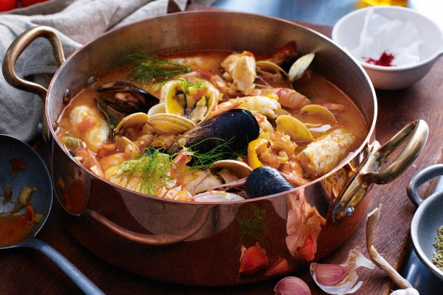
La Bouillabaisse

Slide 13
Bouillabaisse, occitan bolhabaissa, ligure Intemelio bugliabasciu est une soupe de poisson traditionnelle de la Provence, la région géographique de la France. Le plat est également très répandue en Italie, précisément en Ligurie Intemelia.
Nom
Le nom est dérivé bouillabaisse occitan bolhabaissa Euna mot composé de deux verbes bolhir (ébullition) et abaissar (mijoter).
Histoire
Les origines du plat remontent aux premiers fondateurs grecs Focesi de la ville de Marseille en 600 avant JC qui sert à préparer le Kakavia une soupe de poisson à base de poisson que les pêcheurs ne pouvaient pas vendre.

Slide 14
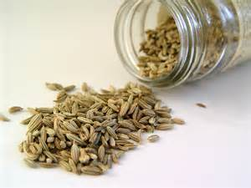
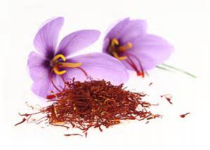
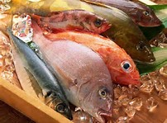
Ingrédients:
1,5 kg de poisson mélangée à des fruits de mer crus;
250 g de tomates;
1 pincée de safran en poudre;
6 cuillères à soupe d'huile d'olive extra vierge;
1 oignon émincé;
1 poireau tranché;
1 branche de céleri, tige en tranches;
2 à clavettes;
1 bouquet garni;
1 bande de zeste d'orange;
1/2 cuillère à café de graines de fenouil;
Pâte de tomate 1 cuillère à soupe;
2 cuillères à café Pernod;
q.s. sel;
q.s. Poivre noir fraîchement moulu.

Slide 15
La Fondue savoyarde

Slide 16
La fondue savoyarde est un plat régional de la gastronomie savoyarde à base de fromage fondu et de pain. Elle est préparée à partir de produits locaux, tels que le comté, le beaufort, le gruyère de Savoie ou l'emmental de Savoie, c'est une fondue au fromage. Avec l'essor des sports d'hiver et du tourisme alpin depuis les années 1950, la fondue savoyarde est devenue une recette de cuisine populaire en France.
Histoire
Les premières traces de recette à base de fromage fondu remontent à l'antiquité : l'aède Homère, dans son récit l'Iliade, décrit un mets composé de fromage de chèvre râpé fondu, mêlé de vin, et de farine blanche.

Slide 17
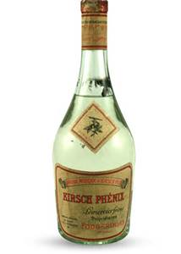
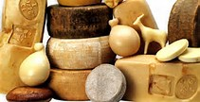
Ingrédients
400 g de fromage Beaufort;
300 g de fromage Comté;
150 g de Toma di Savoia;
1 gousse d'ail;
50 cl de vin blanc;
amidon de maïs;
500 un peu g de pain rassis;
2 cl Kirsch;
q.s. muscade;
sel et poivre blanc q.s.;

Slide 18
La baguette
baguette ou italienne Baghetta, le Français, le pain français, est un type spécial de pain se distingue par sa forme très allongée, et son croute.
Caratteristiche Une baguette utilisée pour faire un sandwich au jambon et beurre La forme classique de la baguette est de 5 ou 6 cm de large et de 3 ou 4 cm de hauteur, long d'environ 65 centimètres et d'un poids d'environ 250 grammes. Les baguettes plus courtes sont souvent utilisés pour faire des sandwichs, ou sont coupés en tranches et servir avec du fromage frais ou paté. Les baguettes sont souvent liées dans l'imaginaire collectif comme l'un des produits culinaires les plus connus en France, en particulier à Paris, mais peuvent être trouvés partout dans le monde. histoire La baguette est un descendant de pain développé à Vienne au milieu du XIXe siècle, quand ils ont commencé à utiliser les fours à vapeur, qui a favorisé la formation d'une croûte croustillante et rainures obliques qui se dressent encore aujourd'hui baguette. La forme a été adoptée en France en Octobre 1920, une loi interdit aux boulangers de travailler avant quatre, ce qui rend impossible de faire cuire les pains ronds traditionnels à temps pour le petit-déjeuner à la clientèle: la baguette a résolu le problème, car il peut être préparé et cuit beaucoup plus rapidement.

Slide 19
Realizzato da :
Santo Modaffari
2^B
04/05/2016

